Slide 1

Hotel Booking Cancellation
Predictive Risk Model
STRATEGI MITIGASI & PERLINDUNGAN REVENUE
Executive Pitch Deck — Data-Driven Solution for
Revenue Protection Through Machine Learning
85.4%
F1-SCORE ACHIEVED
37.5%
CANCELLATION RATE
June 2026 | MAULANA ABDUL AZIZ

Slide 2
THE BUSINESS PROBLEM
37.5% of Bookings Cancel — Risiko Revenue Tahunanan Sebesar $4.6M
37.49%
$101.83
119,390
Cancellation Rate — 44,010 booking menghilang
Median ADR — Average Daily Revenue per Kamar
Total Reservations Dianalisa (2015–2017)
Booking Status Distribution
KEY INSIGHT
Hampir 4 dari 10 reservasi gagal terwujud, menyebabkan kebocoran pendapatan langsung dan ketidakpastian operasional.
Dengan median $101.83, 44,010 pembatalan pesanan tersebut mewakili perkiraan kerugian $4.6M sebelum memperhitungkan pengeluaran tambahan (F&B, spa, parkir).
Pola ini sebenarnya bukan kebetulan — Machine Learning mengidentifikasi sinyal risiko yang dapat diprediksi dengan F1-Score 85.4%.
CONFIDENTIAL
02

Slide 3
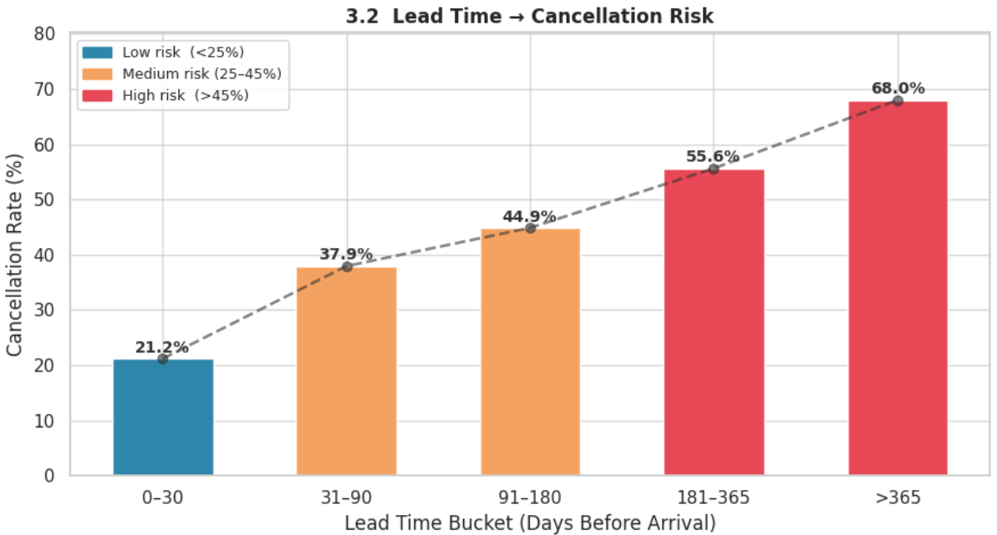
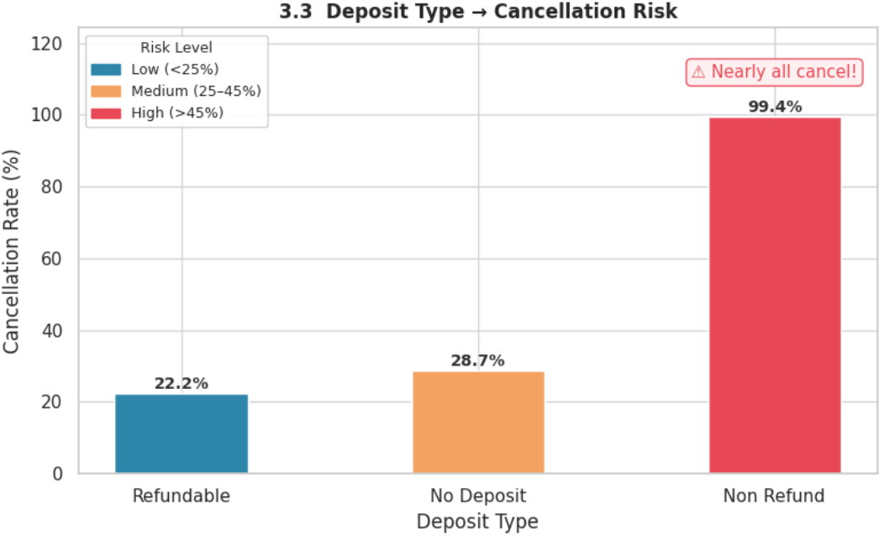
ROOT CAUSE ANALYSIS
Lead Time & Deposit Type — Cancellation Predictors Terkuat
KEY INSIGHTS
Lead Time — #1 Predictor
Tingkat cancellation meningkat dari 21% (0-30 days) menjadi 68% (>365 days).
Booking yang dilakukan lebih dari 1 tahun sebelumnya memiliki kemungkinan 3,2x lebih besar untuk dibatalkan
Deposit Type — #2 Predictor
Deposit yang Non-Refund menunjukkan tingkat cancellation 99,4% (anomali kebijakan).
Bukan berarti Non-Refund penyebab cancellation namun lebih berperan sebagai indikator risiko daripada alat pencegah cancellation.
Business Implication
Risiko cancellation paling utama terindikasi karena waktu booking guest yang terlalu awal dan kebijakan deposit yang kurang agresif.
CONFIDENTIAL
03

Slide 4
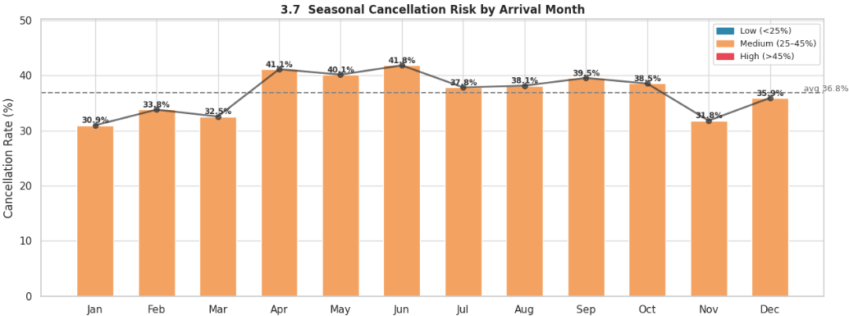
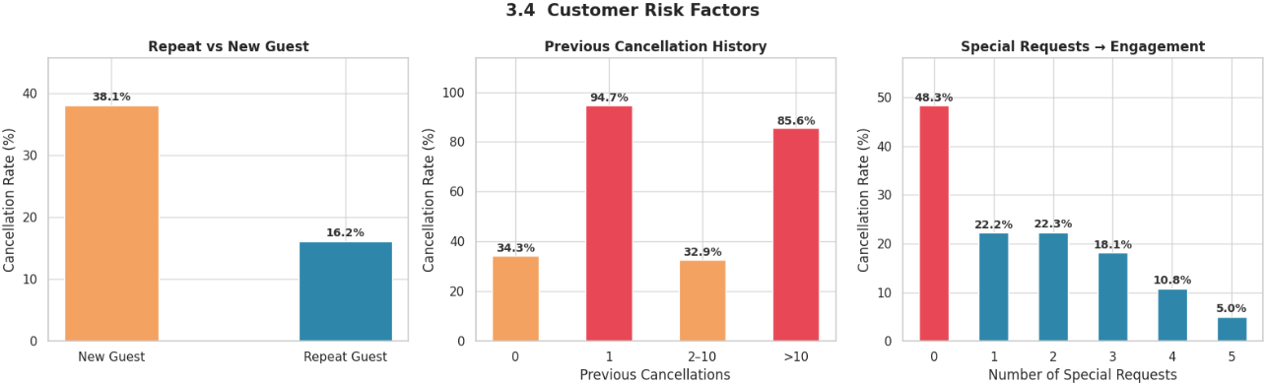
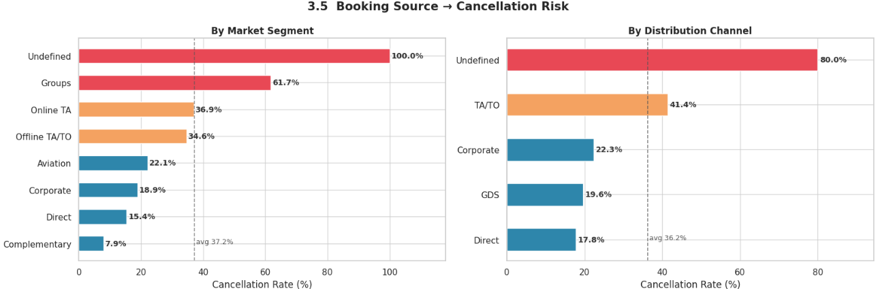
ROOT CAUSE ANALYSIS
Customer Behavior, Booking Source & Seasonality — Pola Cancellation Predictors
KEY INSIGHTS
Customer Behavior — #3Predictor
Pelanggan baru, pelanggan dengan riwayat pembatalan, dan booking dengan engagement rendah menunjukkan kecenderungan cancellation lebih tinggi.
Booking Source — #4Predictor
Channel Group dan TA/TO memiliki tingkat cancellation lebih tinggi, mengindikasikan komitmen booking yang lebih rendah.
Seasonal by Arriving Month — #5Predictor
Cancellation mencapai puncak pada periode Apr–Jun akibat tingginya efek seasonality dan volatilitas permintaan.
Business Implication
Risiko cancellation dipengaruhi oleh customer commitment, channel booking, dan pola permintaan seasonal sehingga membutuhkan strategi mitigasi yang berbeda.
CONFIDENTIAL
04

Slide 5
MODEL PERFORMANCE
Random Forest Outperforms dengan F1-Score 85.4%, Melebihi Target Bootcamp 82%
Baseline Model Comparision – All Metrics
CHAMPION MODEL
Random Forest
Metric | Score
Accuracy | 89.61%
Precision | 90.17%
Recall | 81.12%
F1-Score | 85.41%
85.41% F1-Score vs 82% Target | +3.41pp Outperformance | 89.6% Overall Accuracy
90.2% Precision
9 dari 10 predicted cancellations adalah pembatalan aktual.
81.1% Recall
Model ini mampu mendeteksi 4 dari 5 cancellation aktual memiliki kemampuan peringatan dini yang kuat.
Non-Linear Patterns
Tree-based model outperforms pendekatan linier, yang menandakan cancellation adalah interaksi sangat kompleks.
CONFIDENTIAL
05

Slide 6
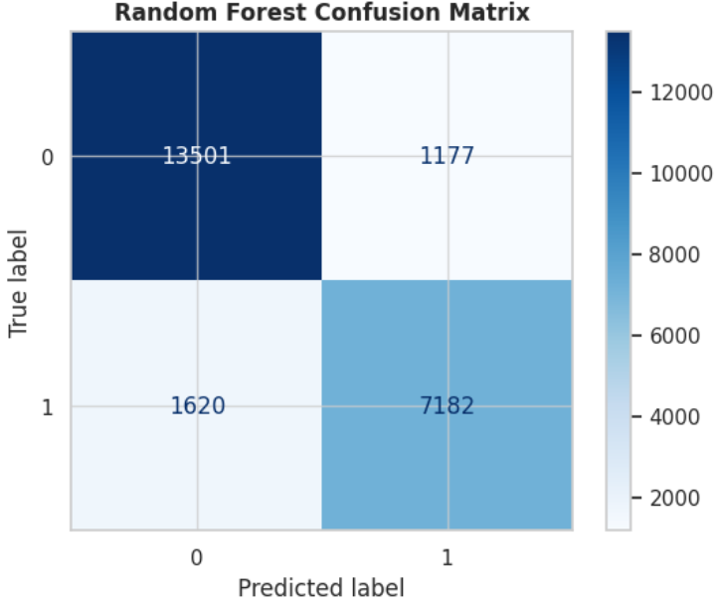
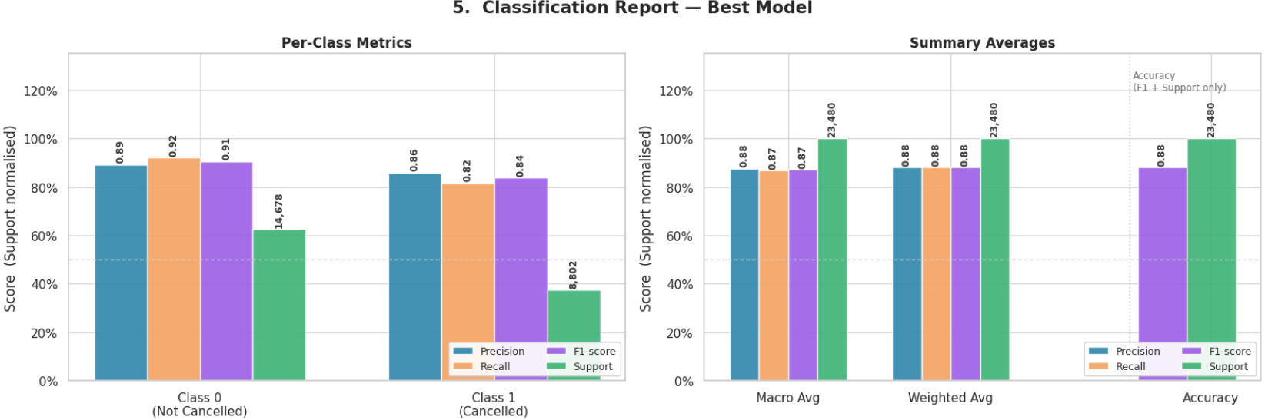
MODEL EVALUATION
Akurasi Model 88% Sebagai Cancellation Predictor
EVALUATION METRICS
BUSINESS INSIGHT
Model mencapai Accuracy 89.61% dengan F1-Score 85.41%, melampaui target performa sebesar 82%.
Precision 86% dan Recall 81% pada kelas cancellation menunjukkan bahwa sebagian besar reservasi berisiko berhasil diidentifikasi secara konsisten.
Jumlah false prediction relatif rendah dibanding total observasi, menunjukkan performa klasifikasi yang stabil pada kedua kelas target.
Target F1 ≥ 82%: ACHIEVED
Model mampu mengidentifikasi reservasi berisiko tinggi sebelum tanggal check-in untuk mendukung tindakan preventif.
Prediksi cancellation membantu meningkatkan akurasi forecasting okupansi dan mengurangi risiko underutilized rooms.
Hotel dapat menerapkan reminder otomatis, kebijakan deposit dinamis, dan strategi overbooking berdasarkan tingkat risiko pelanggan.
Model berpotensi diintegrasikan ke PMS sebagai early warning system untuk mendukung pengambilan keputusan operasional secara real-time.
CONFIDENTIAL
05

Slide 7
STRATEGIC RECOMMENDATIONS
Tiga Aksi Untuk Memotong Cancellation -- Target dari 37.5% menjadi 25%
AKSI 1 : DYNAMIC DEPOSIT
AKSI 2 : ENGAGEMENT SYSTEM
AKSI 3 : PMS INTEGRATION
Risk-Based Policy
Automated Reminders
Early Warning System
High Risk (Lead time >120 days, No deposit)
Membutuhkan deposit yang tidak dapat di refund atau uang muka penuh
Medium Risk (31–120 days)
Cancellation deadline yang lebih ketat(14 hari sebelum check-in)
Low Risk (Repeat guests)
Cancellation fleksibel hanya sebagai hadiah loyalitas
H-30 Days
Confirmation email ulang dengan offer tambahan (spa, makan, check-out terlambat)
H-14 Days
Second reminder dengan lokal yang dipersonalisasi
H-7 Days
Final confirmation + pemberitahuan check-in melalui ponsel untuk mengunci komitmen
Deploy Random Forest (F1: 85.4%) ke dalam PMS yang sudah ada. Tandai secara otomatis reservasi berisiko tinggi setiap hari untuk intervensi proaktif
Overbooking Intelligence
Gunakan prediksi tingkat ketidak hadiran untuk mengoptimalkan strategi overbooking dan meminimalkan cancellation tanpa pemberitahuan
Revenue Impact
Expected 10–15pp cancellation berkurang
PROJECTED ANNUAL IMPACT
$1.2–1.8M
Revenue Tahunan yang Dapat Dilindungi
10–15pp
Pengurangan Tingkat Cancellation
<6 Months
Expected Payback yang Diharapkan
CONFIDENTIAL
07

Slide 8
From Reactive to Predictive:
Melindungi Revenue Melalui AI-Powered Risk Management
PROJECT ACHIEVEMENTS
85.4%
5 Drivers
$1.2–1.8M
F1-Score Achieved
Exceeding 82% Target
Root Causes Identified
With Quantified Business Impact
Annual Revenue Protection
Through 3 Strategic Levers
RECOMMENDED NEXT STEPS
01 Kebijakan deposit dinamis percontohan pada segmen berisiko tinggi (jangka waktu >90 hari)
CALL TO ACTION
02 Mengintegrasikan API prediksi ke dalam Property Management System (PMS) yang sudah ada
Setujui launch program percontohan dalam waktu 30 hari untuk menangkap nilai peak season yang akan datang dan mulai lindungi revenue dengan segera.
03 Menerapkan sistem pengingat otomatis (urutan H-30, H-14, H-7)
04 Tetapkan jadwal pemantauan dan pelatihan ulang model bulanan
Hotel Booking Cancellation Risk Model | June 2026 | CONFIDENTIAL

